Slide 1


Результаты правоприменительной практики при осуществлении регионального государственного контроля за применением цен на лекарственные препараты, включенные в перечень жизненно необходимых и важнейших лекарственных препаратов за 2019 год
Министерство здравоохранения Удмуртской Республики

Slide 2
Нормативно-правовые основания осуществления регионального государственного контроля за применением цен на ЖНВЛП
Региональный государственный контроль - это деятельность уполномоченных органов исполнительной власти субъекта РФ, осуществляемая самостоятельно за счет средств бюджета субъекта РФ
(ч. 3 ст. 2 ФЗ от 26.12.2008 № 294-ФЗ)
Осуществление регионального государственного контроля за применением цен на ЖНВЛП – прямые полномочия органов исполнительной власти субъекта РФ
(ч. 3 ст. 6 ФЗ от 12.04.2010 № 61-ФЗ)
Утвержден Порядок осуществления органами исполнительной власти субъектов РФ регионального государственного контроля за применением на ЖНВЛП
(Постановление Правительства РФ от 06.05.2015 № 434)
Полномочия по осуществлению регионального государственного контроля за применением цен
на ЖНВЛП в Удмуртской Республике возложены на Министерство здравоохранения Удмуртской Республики
(Постановление Правительства Удмуртской Республики от 20.12.2017 № 540)

Slide 3
Региональный государственный контроль за применением цен на ЖНВЛП
Предмет контроля
соблюдение объектом контроля обязательных требований
при реализации лекарственных препаратов, включенных в перечень ЖНПЛП
Объекты контроля
организации оптовой торговли лекарственными средствами,
аптечные организации,
индивидуальные предприниматели,
медицинские организации имеющие лицензию на фармацевтическую деятельность
Перечень ЖНВЛП
перечень лекарственных препаратов, цены на которые регулируются государством, ежегодно утверждаемый распоряжением Правительства РФ

Slide 4
Обязательные требования, проверка соблюдения которых осуществляется при исполнении государственной функции
ч.2 ст. 63 Федерального закона от 12.04.2010 № 61-ФЗ «Об обращении лекарственных средств»
ч. 3 ст. 63 Федерального закона от 12.04.2010 № 61-ФЗ «Об обращении лекарственных препаратов)
ч. 4 ст. 61 Федерального закона от 12.04.2010 № 61-ФЗ «Об обращении лекарственных средств»)
Постановление Правительства РФ от 29.10.2010г. № 865 «О государственном регулировании цен на лекарственные препараты, включенные в перечень жизненно необходимых и важнейших лекарственных препаратов»

Slide 5
Доля организаций в сфере оптовой и розничной торговли лекарственными препаратами в Удмуртии (по состоянию на 31 декабря 2019 года)
Организации оптовой торговли лекарственными препаратами
10,6%
89,4%

Slide 6
Контрольные мероприятия в форме проверок
Предмет проверки - соблюдение субъектом обращения лекарственных средств обязательных требований
Плановые и внеплановые проверки:
•выездная проверка (плановая или внеплановая) проводится по месту нахождения субъекта обращения лекарственных средств и (или) по месту фактического осуществления его деятельности
•документарная проверка (плановая или внеплановая) проводится по месту нахождения органа государственного контроля

Slide 7
Перечень документов, запрашиваемых при проверке от субъекта обращения лекарственных средств
•приказ о назначении ответственного лица за ценообразование, доверенность на уполномоченного представителя (в случае отсутствия при проведении проверки и (или) подписании акта проверки директора/генерального директора)
•товарные накладные формы ТОРГ-12 или УПД (универсальный передаточный документ)
•протоколы согласования цен поставки ЖНВЛП
•Реестр ЖНВЛП (информация о зарегистрированной предельной отпускной цене на ЖНВЛП, об установленных в Удмуртской Республике размерах предельных оптовой и розничной надбавок)

Slide 8
Принятие мер по результатам проверки
В случае выявления нарушений
•выдаются Предписания об устранении выявленных нарушений обязательных требований с указанием сроков их устранения
•составляется Протокол об административном правонарушении

Slide 9
Результаты контрольных мероприятий
 | 2017 | 2018 | 2019
Проведено проверок (всего) | 38 | 34 | 38
Проведено плановых выездных проверок | 31 | 30 | 31
Проведено внеплановых документарных проверок | 7 | 4 | 7
Количество выданных предписаний | 7 | 4 | 7
Количество составленных протоколов об административном правонарушении | 4 | 3 | 4
Общее количество рассмотренных дел об административных правонарушениях | 4 | 7 | 8
Количество вынесенных административных наказаний в виде: -- предупреждения | - | - | 4
- административных штрафов Общая сумма уплаченных (взысканных) административных штрафов | 4 20,299 | 2 0,688 | 4 10,873

Slide 10

Типичные нарушения обязательных требований
Нарушение правил формирования оптовых (розничных) отпускных цен на ЖНВЛП (ч.2 ст. 63 ФЗ № 61-ФЗ, постановление Правительства РФ № 865) | Осуществлять реализацию лекарственных препаратов, включенных в перечень ЖНВЛП, по ценам, уровень которых не превышает сумму фактической отпускной цены, установленной производителем лекарственных препаратов и не превышающей зарегистрированной предельной отпускной цены, и размер оптовой надбавки и (или) размер розничной надбавки, не превышающие соответственно размера предельной оптовой надбавки и (или) размера предельной розничной надбавки, установленных в Удмуртской Республике
Нарушение порядка оформления протокола согласования цен поставки ЖНВЛП (постановление Правительства РФ № 865, Письмо ФАС от 26.02.2016 № АК/11825/16) | Заполнять все графы протокола, обеспечить наличие печати организации, даты оформления протокола, подписи уполномоченных лиц.

Slide 11
Административная ответственность за нарушения обязательных требований
Часть 1 статьи 14.6 КоАП
Завышение регулируемых государством цен, предельных цен, установленных надбавок к ценам, завышение максимальной розничной цены, указанной производителем
на граждан – 5 000 рублей
на долж. лиц – 50 000 рублей или дисквалификацию на срок до трех лет
на юр. лиц - в двукратном размере излишне полученной выручки от реализации товара за весь период, в течение которого совершалось правонарушение, но не более одного года
Часть 2 статьи 14.6 КоАП
Занижение регулируемых государством цен, предельных цен, установленных надбавок к ценам, нарушение установленного порядка регулирования цен, а равно иное нарушение установленного порядка ценообразования
на граждан – 5 000 рублей
на долж. лиц – 50 000 рублей или дисквалификацию на срок до трех лет
на юр.лиц – 100 000 рублей
Часть 5 статья 19.5 КоАП
Невыполнение в установленный срок законного предписания
на долж. лиц в размере – 50 000 рублей или дисквалификацию на срок до трех лет
на юр. лиц - от 100 000 до 150 000 рублей

Slide 12
Постановление Правительства Российской Федерации от 16.12.2019 №1683 « О внесении изменений в некоторые акты Правительства Российской Федерации в части государственной регистрации и перерегистрации предельных отпускных цен на лекарственные препараты, включенные в перечень ЖНВЛП» (постановление вступило в силу с 17.12.2019 года)
Изменение:
Внесение изменений в форму протокола согласования цен поставки лекарственных препаратов , включенных в перечень ЖНВЛП

Slide 13
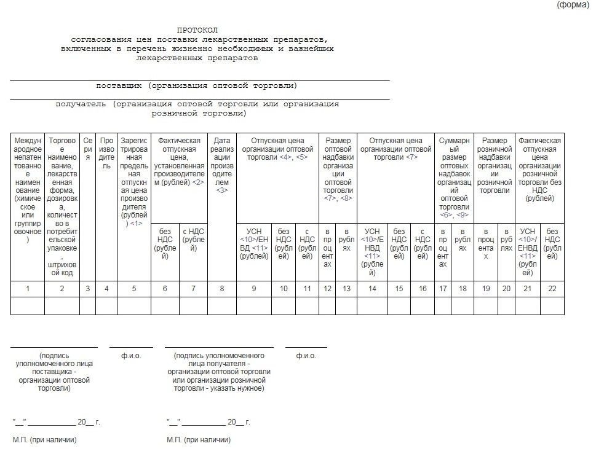

Slide 14
Основные направления реформирования контрольно-надзорной деятельности
Усиление профилактического направления
Увеличение количества выданных Предостережений о недопустимости нарушения обязательных требований
Продолжение поэтапного внедрения модулей государственной информационной системы «Типовое облачное решение, обеспечивающее автоматизацию контрольно-надзорной деятельности».
Своевременное размещение информации о проводимых проверках и их результатах в ФГИС «Единый реестр проверок»,

Slide 15
Основные цели профилактики нарушений обязательных требований
Предупреждение нарушений субъектами обращения лекарственных средств обязательных требований
Устранение причин, факторов и условий, способных привести к нарушению обязательных требований и причинению вреда охраняемым законом ценностям
Формирование моделей социально-ответственного, добросовестного, правового поведения подконтрольных субъектов
Повышение прозрачности системы контрольной деятельности.

Slide 16
Реализация программы профилактики нарушений обязательных требований
Программа профилактики нарушений обязательных требований, утвержденная распоряжением Министерства здравоохранения Удмуртской Республики от 04.07.2019 №0760, исполнена в полном объеме, в т. ч.:
•ежемесячно актуализировалась и размещалась на официальном сайте Министерства информация о предельных оптовых и розничных ценах на ЖНВЛП;
•размещены на официальном сайте Министерства и обновлялись перечни нормативно правовых актов или их отдельных частей, содержащих обязательные требования, оценка соблюдения которых является предметом регионального государственного контроля;.
•проводилась разъяснительная работа с подконтрольными субъектами по вопросам соблюдения обязательных требований, содержащихся в нормативных правовых актах;
•подготовлены и размещены на сайте Министерства:
- доклад с руководством по соблюдению обязательных требований;
- сведения об итогах реализации программы профилактики обязательных требований.

Slide 17
Мониторинг цен на ЖНВЛП
Амбулаторный сегмент – 37 аптечных организаций
Госпитальный сегмент – 34 медицинских организации
Уровень розничных цен амбулаторного сегмента на ЖНВЛП в Удмуртской Республике
вырос на 5,2% , в том числе:
–за счет ЖНВЛП российского производства на 8,7%
–цены на ЖНВЛП зарубежного производства на 1,6%
По РФ рост цен в целом составил 5,0%
Уровень закупочных цен госпитального сегмента на ЖНВЛП в Удмуртской Республике
повысился на 3,9 % , в том числе:
–за счет ЖНВЛП российского производства на 3,8%
–за счет ЖНВЛП зарубежного производства на 3,9%
По РФ рост цен в целом составил 5,1 %
В Удмуртской Республике за 2019 год зарегистрировано увеличение розничных цен на ЖНВЛП зарубежного и российского производства в целом по всем ценовым категориям на 5,2%
Результаты мониторинга ежемесячно публикуются на сайте Росздравнадзора (www.roszdravnadzor.ru)
Notes:
17

Slide 18
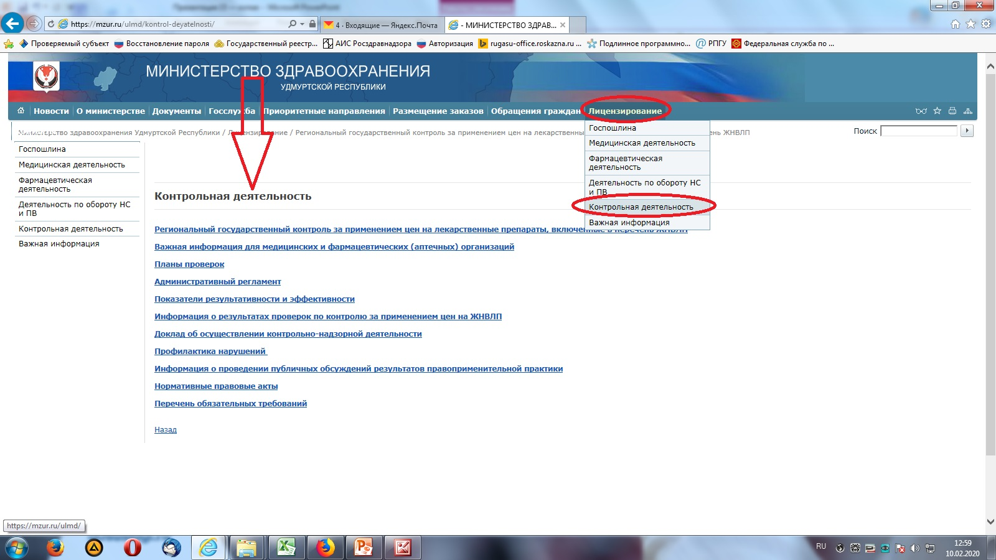

Slide 19
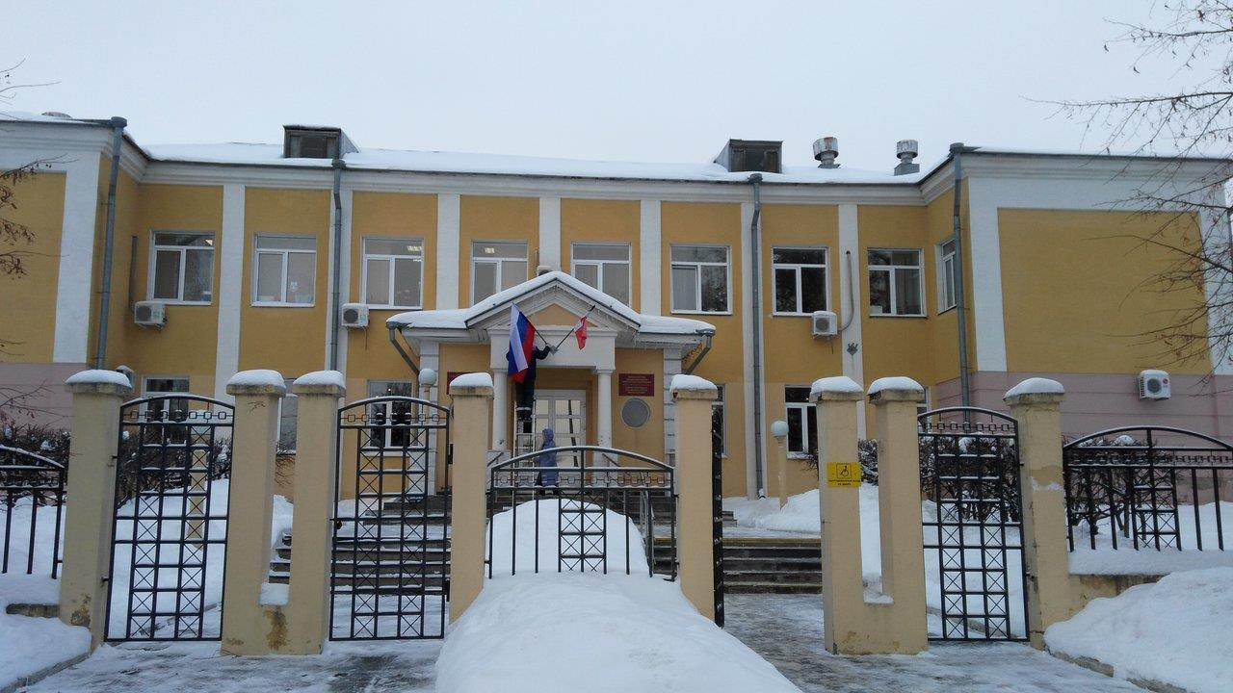
Спасибо за внимание!

